Slide 1


Slide 2

Démarrer sur le cloud AWS
Présenté par Abdou Karim WADE

Slide 3

Qui sommes-nous?
Software Development Engineer
Cloud Engineer
AWS Cloud Certified Practitioner
LeCloudFacile.com

Slide 4

Qui sommes-nous?
Spécialiste du Cloud Computing au Sénégal et en Afrique de l’Ouest
Notre mission : « Démocratiser l’accès au Cloud et l’apprentissage par le plus grand nombre »
Nos activités :
Formation : AWS – Kubernetes - DevOps
Accompagnement à la certification AWS
Consulting
Evénement : Dimanche du cloud – Journée du Cloud

Slide 5
Programme
1er Partie : Introduction au Cloud Computing
Le Cloud Computing
Amazon Web services
Comment accéder aux services AWS
2e Partie : Amazon Elastic Compute Cloud (EC2)
Définition
Caractéristique d’une instance EC2
Atelier : Démarrer avec Amazon EC2

Slide 6

Le Cloud Computing
Définition
Modèles de déploiement
Avantages du cloud Computing

Slide 7

Définition du cloud Computing
Mise à disposition de ressources & services informatiques à la demande via Internet, avec un paiement à l’usage
Exemple : Serveurs, Stockage, Base de données, AI/ML

Slide 8
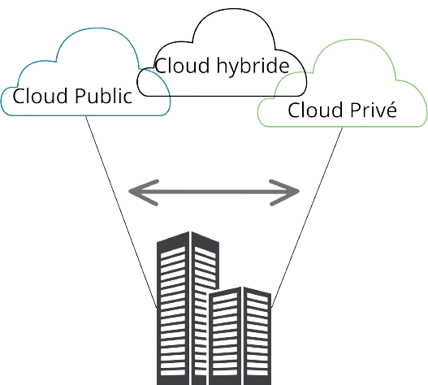
Modèles de déploiement
Cloud Public : Comme AWS, Azure ou GCP, où vous n’êtes pas responsable du matériel physique
Cloud Privé : ou sur site (on-premises), qui est le centre de données interne d’une entreprise
Cloud Hybride : combine un cloud privé et un cloud public

Slide 9




Les avantages du Cloud Computing
Des dépenses d'investissement remplacées par des dépenses variables
Des économies d’échelle massives
Capacité adaptée à vos besoins
Davantage de vitesse d’agilité
Plus besoin d’entretenir des centre de données
Déploiement mondial en quelques minutes

Slide 10

Amazon Web Services (AWS)
Introduction
Infrastructure globale d’AWS
Catalogue de services

Slide 11
Introduction sur AWS
Créé en Mars 2006
AWS est leader du marché du Cloud devant Microsoft Azure et Google Cloud Platform
AWS présente stockage de données, les bases de données, les analyses, les applications, les réseaux et les déploiements.

Slide 12
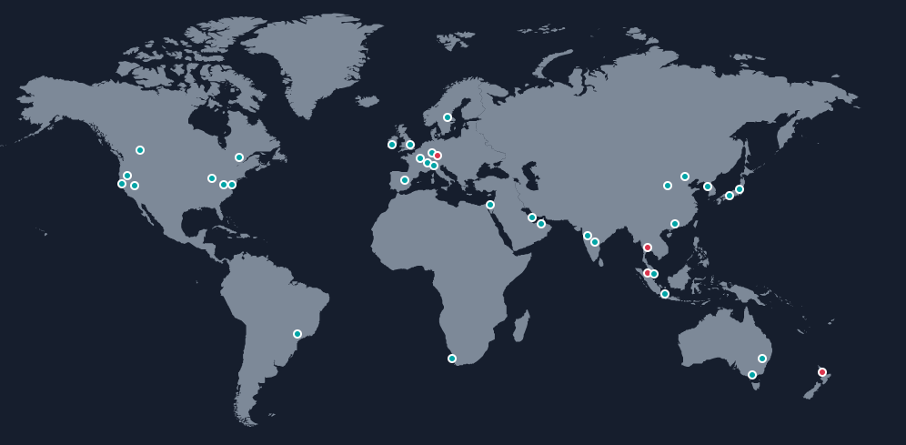
L’infrastructure globale d’AWS
33 Régions -
33 Régions – 105 AZ

Slide 13
L’infrastructure globale d’AWS
Une Région, contient plusieurs zones de disponibilités
Une zone de disponibilité, contient plusieurs data centers
Un Data Center, peut contenir des centaines de milliers de serveurs
33 Régions -
33 Régions – 105 AZ

Slide 14
L’infrastructure globale d’AWS - AZ
Amazon Web Services (AWS)
Les AZ sont isolées et séparées de plusieurs kilomètres, et se trouvent à moins de 100kms les unes des autres
Déployez vos applications sur plusieurs AZ dans une région pour la Haute Disponibilité
Région
Availability Zone
Région
Availability Zone
Availability Zone
Availability Zone
Availability Zone
Availability Zone
33 Régions -
33 Régions – 105 AZ

Slide 15
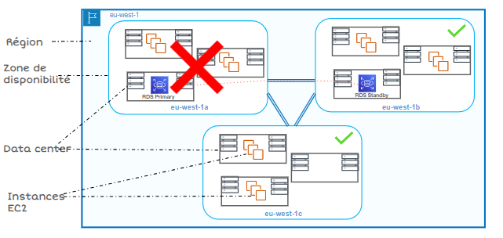
L’infrastructure globale d’AWS - Région
33 Régions -
33 Régions – 105 AZ

Slide 16
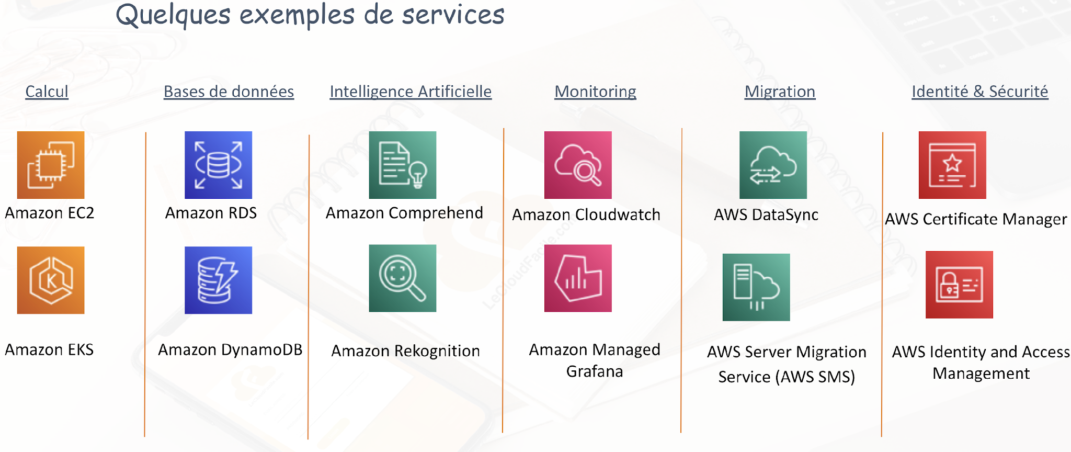
Catalogue de services
+200 Services
33 Régions -
33 Régions – 105 AZ

Slide 17



Comment accéder aux services AWS
AWS Command Line Interface (AWS CLI)
AWS Console
Kit de développement (SDK)
Interface web accessible avec un navigateur
Idéal pour débuter
Non recommandé en Production
Pour interagir avec AWS en ligne de commande
Windows, macOS, Linux
Idéal pour l’automatisation
Permet de développer des applications qui utilisent AWS
Supporte plusieurs langages de programmation: C++, Java, .Net, Python ...
33 Régions -

Slide 18

Amazon Elastic Compute Cloud (EC2)
Définition
Caractéristiques d’une instance EC2
Amazon Machine Image (AMI)
Volume EBS
Type d’instance
Public IP/Private IP
Security Group
Keypair
Subnet
Amazon EC2

Slide 19

Amazon Elastic Compute Cloud (EC2)
Fournit des serveurs de calcul dans le Cloud AWS
OS supportés : Linux, Windows et MacOS
Processeurs disponibles : Intel, AMD ou Graviton (Arm)
Facturation : Pay as you go
Amazon EC2

Slide 20


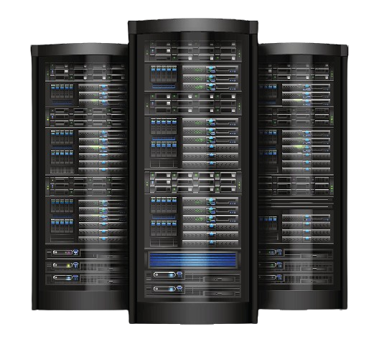
Elastic Compute cloud (EC2)
Avec Amazon EC2
Choisir la taille
des serveur
Démarrer des serveur à la demande
Installer et déployer vos applications partout dans le monde
Changer la taille des serveurs à tout moment
Amazon EC2

Slide 21
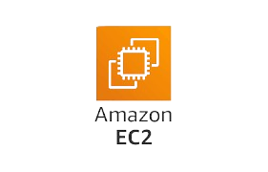
Les caractéristiques d’une Instance EC2
Nom et Tags
Amazon Machine Image (AMI)
Volume EBS
Type d’instance
Public IP/
Private IP
Security Group
Keypair
Subnet

Slide 22
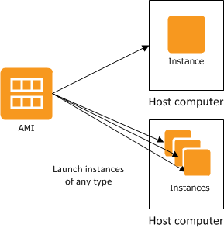
Amazon Machine Image
Image à partir de laquelle est lancée une instance EC2
Contient les informations telles que le système d’exploitation, les volumes de données, les autorisations de lancement…
Où trouver les AMIs :
directement dans votre compte
Ou depuis la Marketplace AWS

Slide 23

Amazon Machine Image
Instance EC2
Run instance
Create Instance
Run instance
Instance EC2
AMI A
AMI B
Run instance
Instance EC2

Slide 24


Volume EBS
SSD ou HDD
Taille : 16GB à 64 Tib
Une instance EC2 possède :
1 volume EBS racine (obligatoire)
1 ou plusieurs volumes EBS additionnels
Instance EC2
Volume racine EBS
Volume EBS
Le volume racine de l’instance EC2 contient le système d’exploitation
Les volumes EBS additionnels contiennent des données et peuvent être détachés à tout moment

Slide 25
Type d’instance
resize
t2.large
t2.xlarge
2vCPUs
8.0 GiB Memory
4vCPUs
16.0 GiB Memory
Resize -> changer le type d’une instance EC2 (Stop -> Resize -> Start)
Ex : une instance moins puissante ou plus puissante (vCPU, mémoire, réseau, disque)
+500 types d'instances optimisés pour différents cas d'utilisation

Slide 26
Adresse IP
IP Privée (Private IP)
Assignée automatiquement par AWS et permet uniquement une communication interne
L’IP privée reste attachée à l’instance EC2 qu’elle soit stoppée, démarrée ou redémarrée.
IP Publique (Public IP)
L’IP publique permet à l’instance EC2 de se connecter à Internet et d’être joignable depuis Internet
L’IP publique change lorsque vous arrêtez puis redémarrez une instance EC2.
Pour avoir une IP publique fixe, utilisez plutôt une Elastic IP à l’instance EC2

Slide 27

Groupe de sécurité
Pare-feu virtuel qui contrôle le trafic réseau des instances EC2
Configuration via des règles ALLOW pour autoriser les flux
DENY implicite : tout ce qui n’est pas autorisé (ALLOW) est refusé
Groupe de sécurité
vpc
Subnet
Instance EC2
Instance EC2

Slide 28



Paire de clés (Keypair)
Une Keypair permet de se connecter aux instances EC2 que vous lancez.
Une Keypair est composée d'une clé privée et d'une clé publique
ssh -i /path/key-pair-name.pem user-name@instance-public-dns-name
stocker
Instance ec2
ssh
clé publique
download
clé privée
Keypair

Slide 29



Sous-réseaux (subnet)
Une instance EC2 s’exécute dans un sous-réseau (subnet) au sein d’une Zone de disponibilité (AZ)
Vous pouvez lancer plusieurs instances EC2 dans le même subnet ou dans des subnets différents.
VPC
subnet
ec2

Slide 30
Lancer une instance EC2
Choisir l’AMI
Choisir le type d’instance
Sélectionner une paire de clé
Configurer les paramètres réseau
Configurer le stockage
Instance stoppée
Instance en cours d’exécution
Lancer l’instance
Configurer les détails avancés
Instance terminée

Slide 31

Merci
Lecloudfacile.com
LinkedIn
Communauté WhatsApp
Scanner le Code QR

